Slide 1
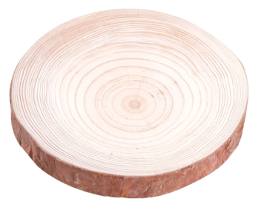
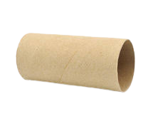
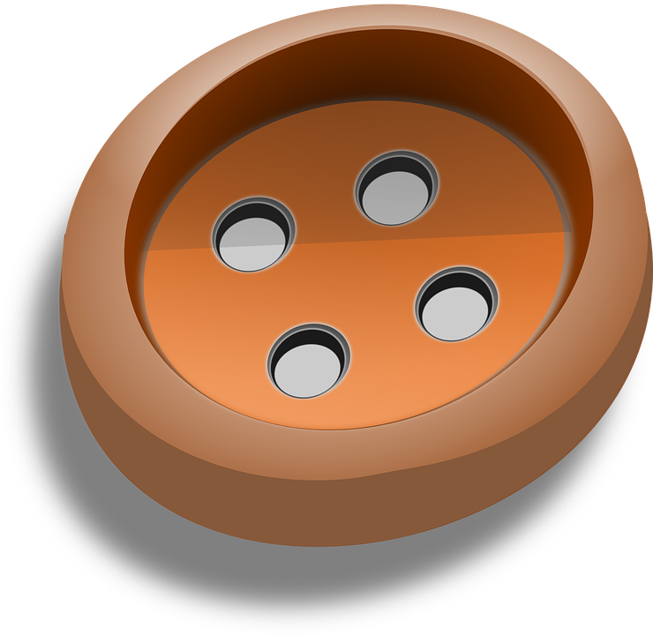
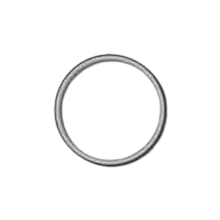
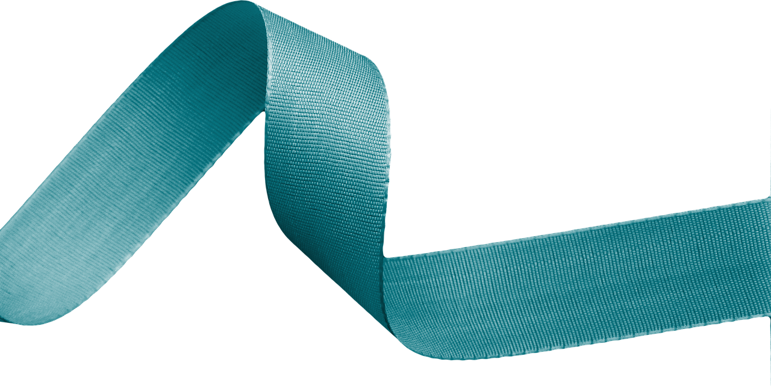
Quelles activités est-ce que tu aimes faire en hiver? What do you like to do in winter?
Use loose parts to make a representation showing your favourite winter activity and your feelings about winter.
Glisse les pièces détachées pour faire une représentation de ta pensée.
Drag the loose parts to make a representation of your thinking.

